Slide 1
일정관리 앱
캡스톤 디자인 최종 발표
팀장 : 박진수 (20182650)
팀원 : 구윤지 (20182640) , 송제훈 (20217136)

Slide 2
목차
프로젝트 목표 및 개요
설계
구현
향후 추진 계획

Slide 3
프로젝트 목표 및 개요

Slide 4
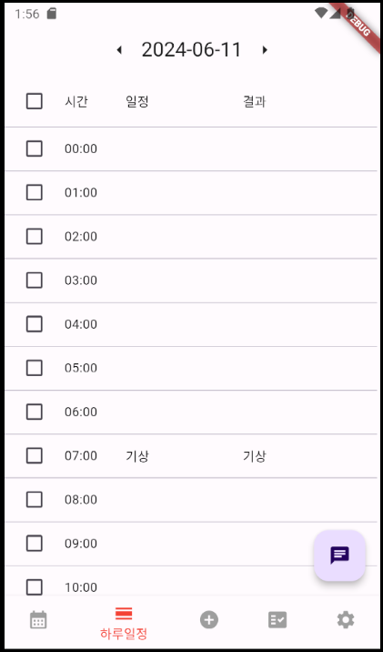
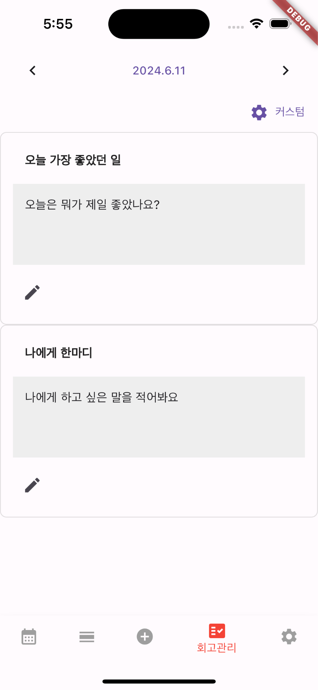
프로젝트 목표
기존 일정관리 앱과 다르게
계획뿐만 아니라 계획 결과 관리에 집중

Slide 5
주요기능 요구사항
일정관리 앱
캘린더
스케줄러
회고
이벤트 등록/수정/삭제
회고 등록/수정/삭제
월별/주별 조회
이벤트 결과 등록/수정/삭제
회고 AI요약
AI 일정 제안
이벤트 / 이벤트결과
자료일치
카테고리

Slide 6
설계

Slide 7
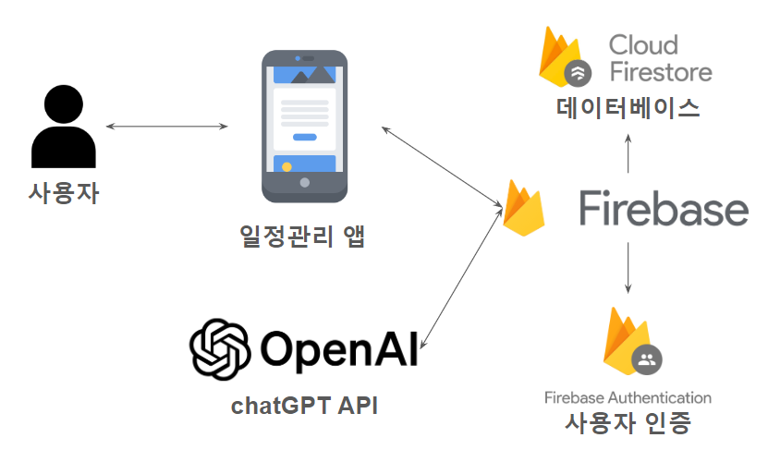
시스템 구성도

Slide 8
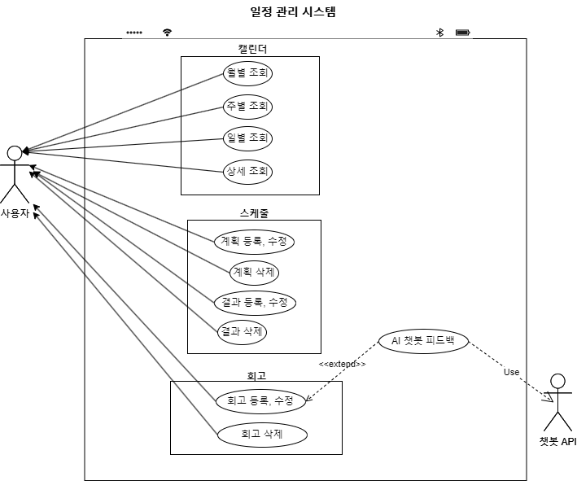
유스케이스 다이어그램

Slide 9
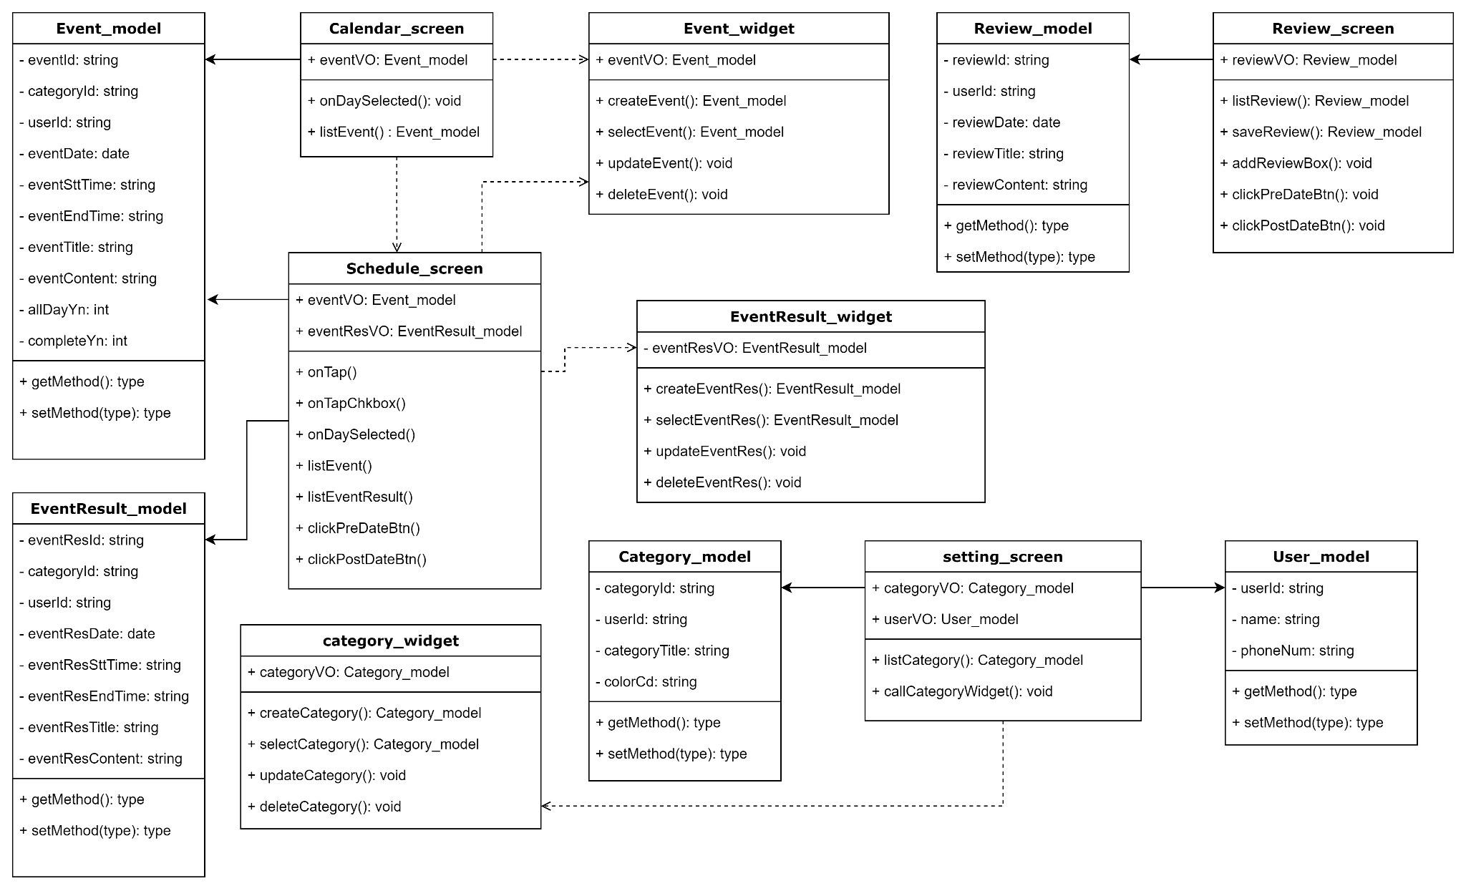
클래스 다이어그램

Slide 10
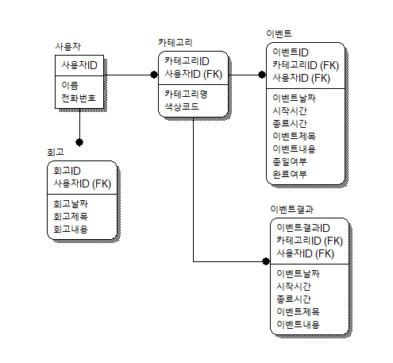
DB 설계

Slide 11
구현 결과

Slide 12
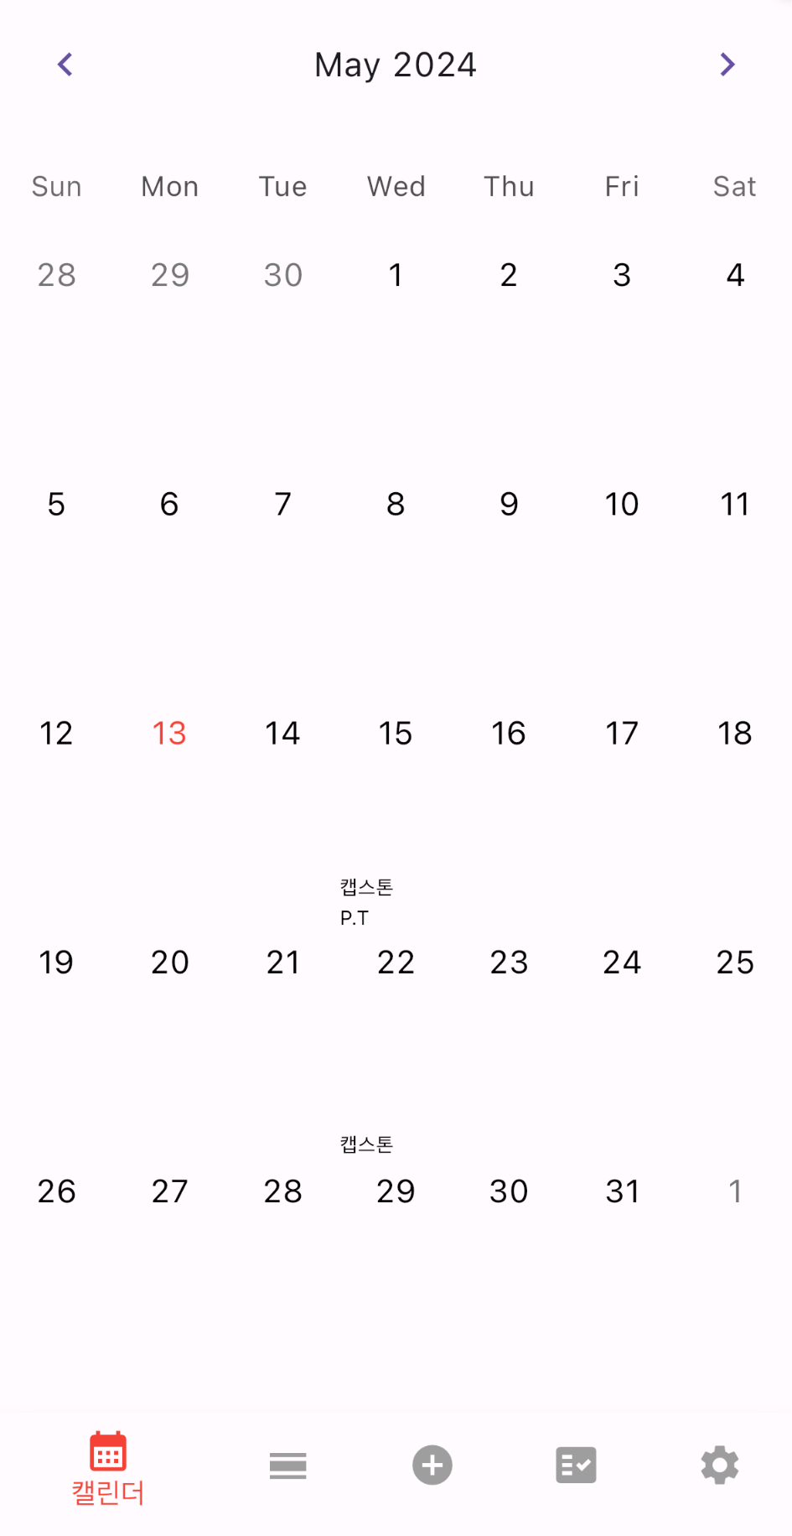
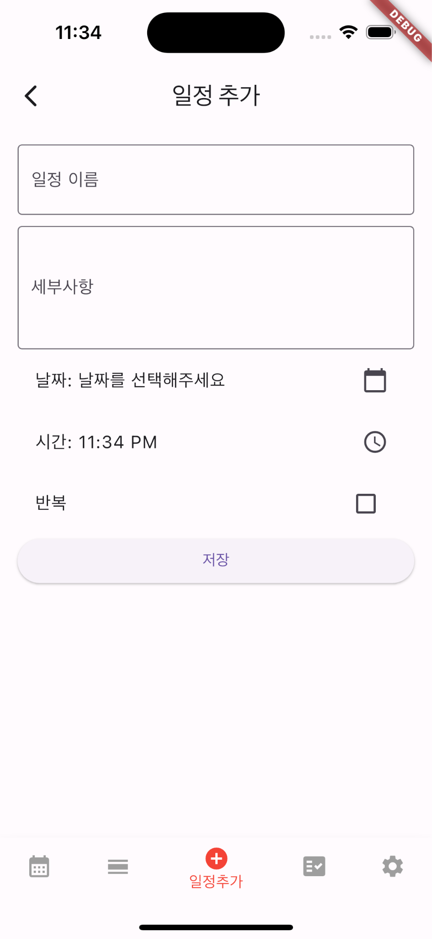
캘린더(1)
주요 기능
월별 이벤트 조회
이벤트 등록/수정
빈칸 클릭 시 일정추가 화면으로 이동
이벤트 등록 후엔 스케줄러 화면으로 이동

Slide 13
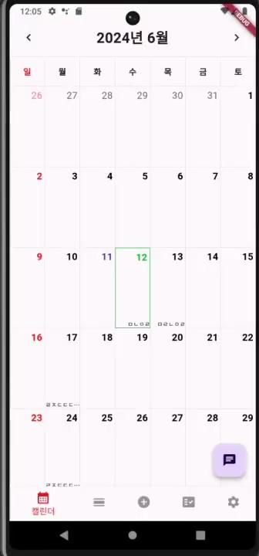
캘린더(2)
개선 사항
주별 조회
카테고리별 일정 조회
AI 일정 제안

Slide 14
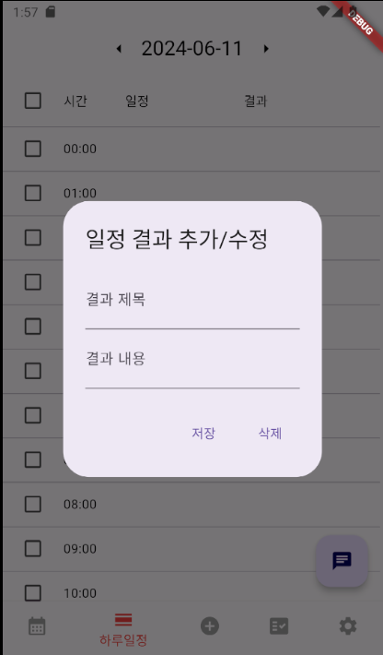
스케줄러(1)
주요 기능
이벤트 등록
이벤트 결과 등록
계획 → 결과 자료이관
체크박스 클릭 시
계획 → 결과 자료이관
결과 항목 클릭 시
결과 등록 화면으로 이동

Slide 15
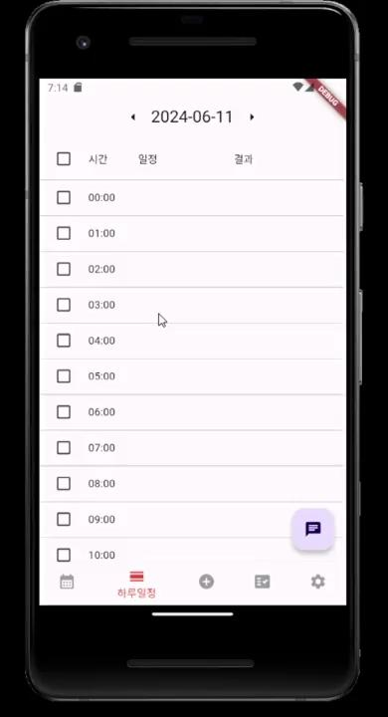
스케줄러(2)
개선 사항
기능 오류 개선
일정 반복에 대한 기능 구현

Slide 16
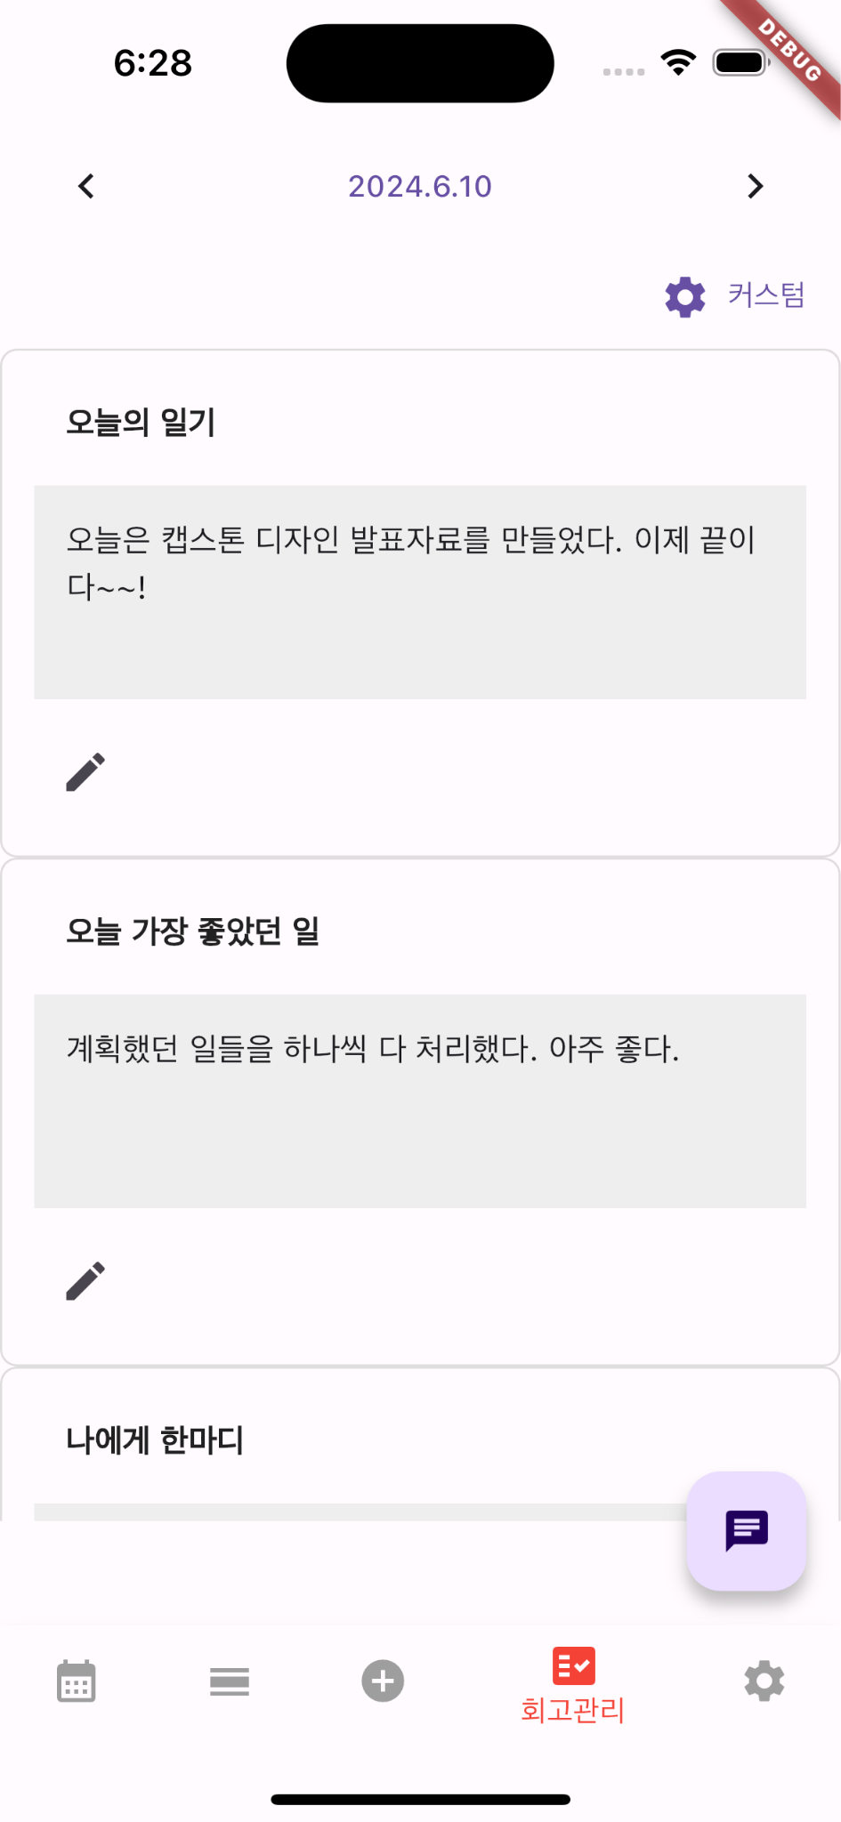
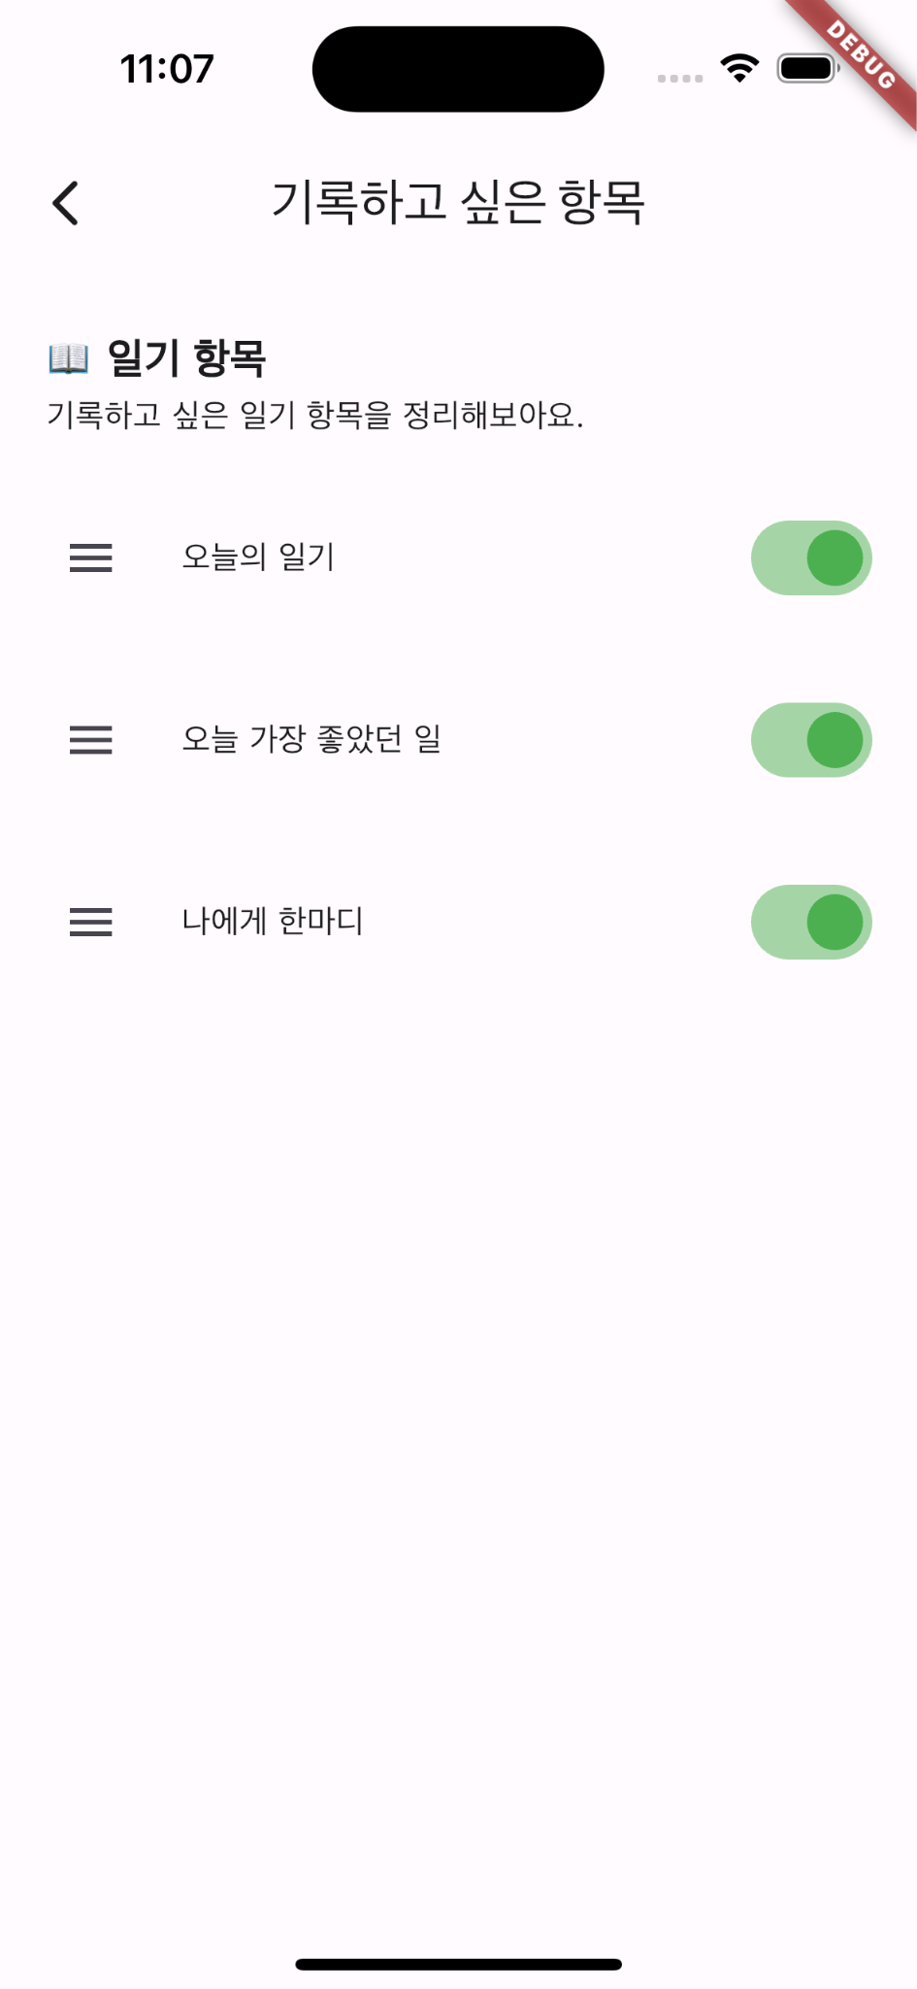
회고 관리(1)
회고 항목 커스텀 화면으로 이동
주요 기능
일별로 회고 항목 작성
회고 항목 커스텀 가능
회고 수정

Slide 17
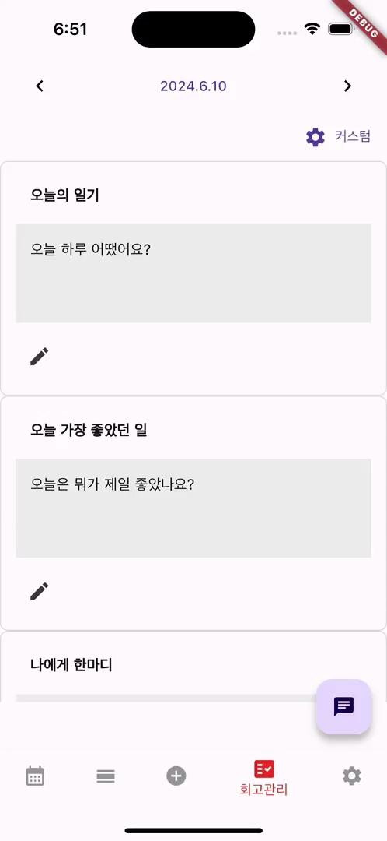
회고 관리(2)
개선 필요 사항
AI 회고 요약

Slide 18
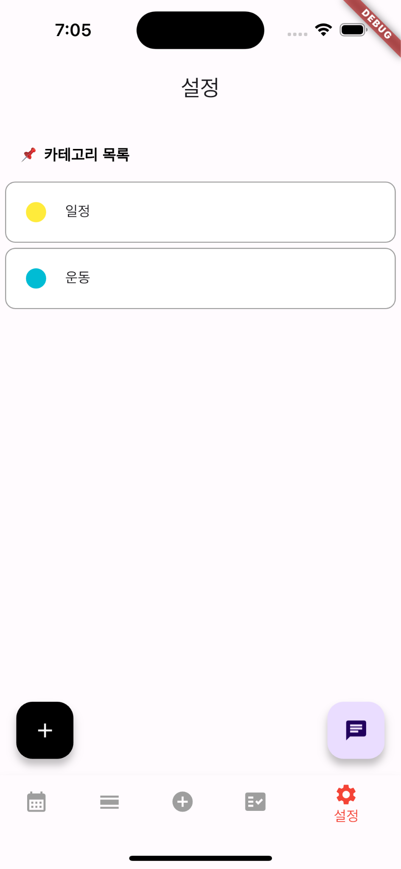
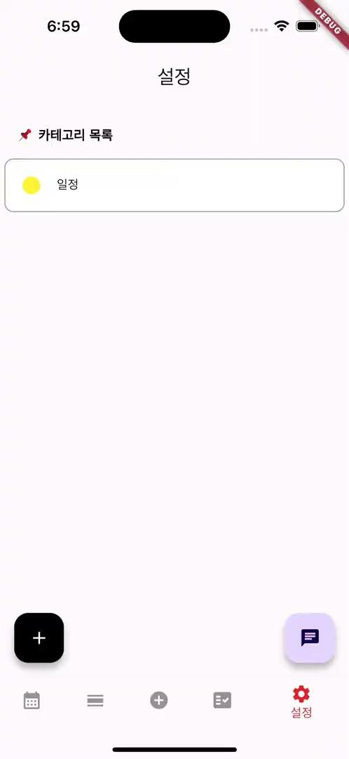
카테고리
주요 기능
카테고리 추가 / 삭제
개선 필요 사항
캘린더 및 스케줄러 기능에 카테고리 연동
카테고리 밀어서 삭제
카테고리 추가

Slide 19
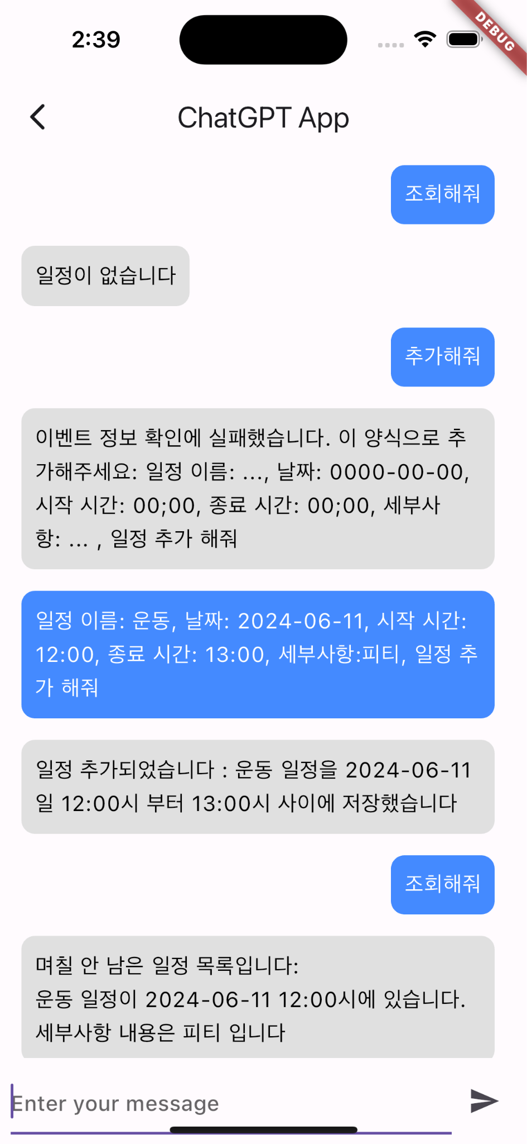
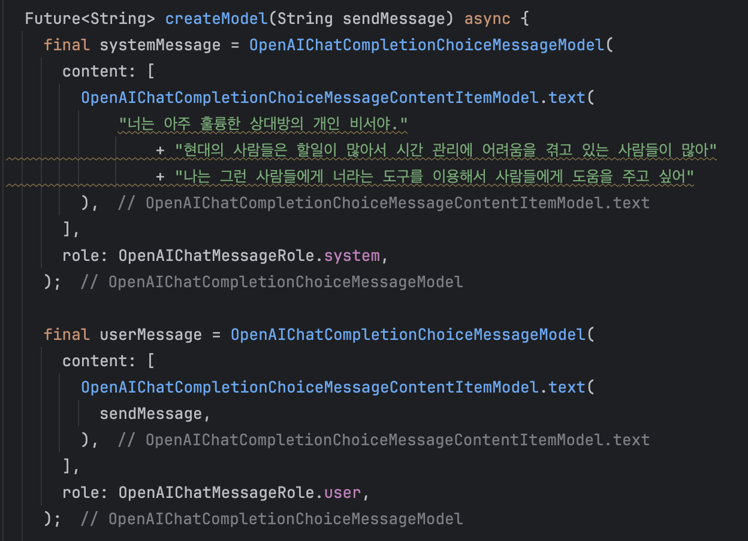
AI 기능
OpenAI API 연동 완료
이를 토대로 향후 AI기능 확대 예정

Slide 20
향후 추진 계획

Slide 21
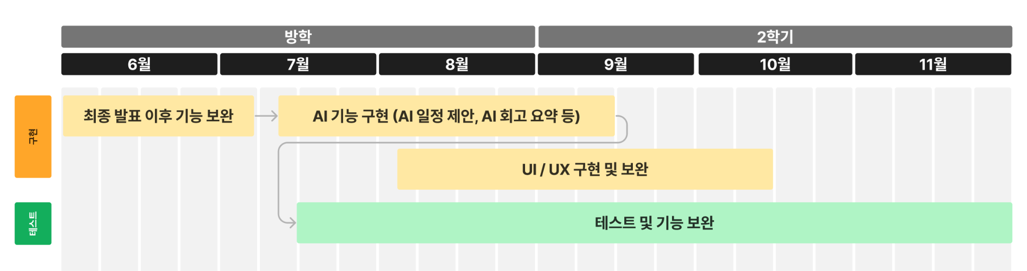
주요일정
2차 중간발표 : 24.09.11
최종 발표 : 10월 말 / 11월 중순

Slide 22
감사합니다.

